Slide 1
찾아독
딥러닝 기반
유기견 매칭 서비스
P-Project
2014338XX 000
2014339XX 000
2015338XX 000
2015338XX 000

Slide 2

INDEX
1
개발 목적
서비스 개요
활용 기술
시나리오
벤치 마킹
기능 요구 사항
시스템 구성
화면설계
5
2
6
3
7
4
8

Slide 3

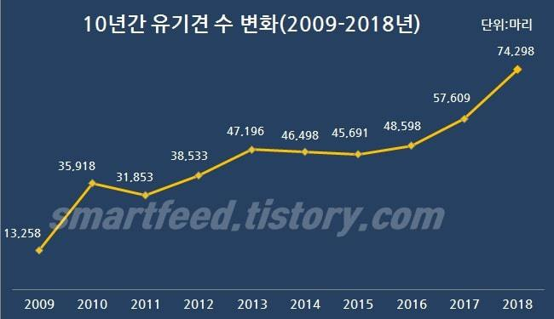
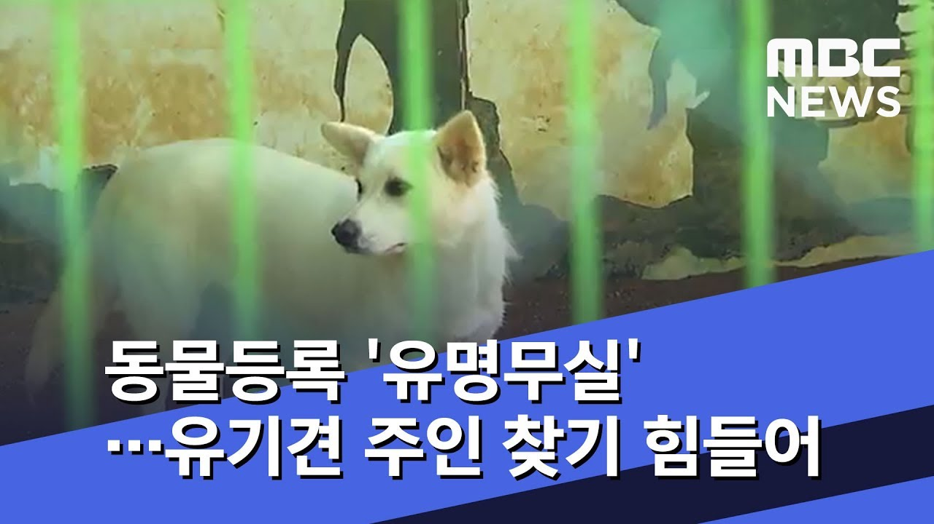

1
개발 목적
유기동물 현황의 심각성
하지만, 잃어버린 유기견을 찾기 어려움

Slide 4
쉬워진 유기견 찾기 ,
주인과의 연결도 신속하게!

Slide 5
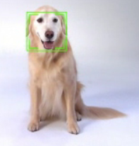


2
서비스 개요
반려견 사진
딥러닝
유기견DATA

Slide 6














3
활용 기술

Slide 7
3
활용 기술
FRONT - END
부트스트랩 프레임 워크
- 사용 언어 : JAVASCRIPT / HTML / CSS
BACK - END
Tensorflow
- keras ( 오픈소스 라이브러리 )
- 사용 언어 : python
- CNN ( Convolutional neural network ) 네트워크 구성
→ 사용자의 유기견 이미지를 CNN을 통해 필터링하여 검색
건수 줄임
- imagegenerator 로 학습데이터 부풀리기
Web Crawling
- 품종 모델을 학습시키기 위해 각각의 품종을 웹 크롤링하여 학습데이터 수집
PHP
- 내장형 웹 서버, 웹 상에서 서버를 연동해서 실행
- 여러가지 데이터베이스(mysql,… ) 연동 가능 -> 편리성
- Mysql + php ➔ 빠른 속도의 서비스 제공 가능
PHP Mailer - php에서 제공하는 메일서비스 라이브러리 사용
- 유기견보호소에 예약 메일 발송

Slide 8
3
활용 기술
BACK - END
Botman - php 챗봇 라이브러리 Botman을 이용
- 딥러닝으로 걸러내지 못한 유기견을 챗봇을 통해 찾도록 함
Zend Opcache -byte코드로 컴파일, PHP에서 문서를 해석하는 시간을 줄임.
- 개별접속자가 빠른응답 느낄 수 있음
Apache -모듈을 통해 다른 프로그램과의 연동도 가능
- php(서버 프로그래밍언어) + Maria DB(DBMS) 와 함께
웹 서버를 구축하기 위해 사용
Maria DB - 데이터 베이스 서버
- 공공 api 데이터 정보 저장 (캐시역할)
OPEN API -동물 보호관리 시스템 유기동물 조회 서비스( 공공 포털 )
- XML 데이터 형식의 자료를 파싱하여 바로 BINDING

Slide 9
3
활용 기술
참고 오픈 소스
Imagegenerator
https://keraskorea.github.io/posts/2018-10-24-little_data_powerful_model/
Image crawling
https://github.com/sunnyg1210/python-Google-Images-Download/blob/master/download_google_images.py
- 다중 이미지 분류
https://github.com/lsjsj92/keras_basic/blob/master/7.%20predict_multi_img_with_CNN.ipynb
-TensorFlow로 구현된 CIFAR-10 이미지 인식에 대한 CNN 모델 https://github.com/tensorflow/models/tree/master/tutorials/image/cifar10
- PHP Mailer
https://github.com/adnanafzal565/php-mailer

Slide 10




















4
시나리오
:
반려견 분실
사건 시간, 장소, 반려견
사진 등의 정보 등록
내가 등록한 사진을 인식하여
시스템에 등록된 유기견과 비교
픽업 날짜를 예약
하겠습니다
데려갈 요일을
입력하세요
수요일
비교하여 유사한 유기견들만
필터링, 자신의 유기견으로
추정 되는 항목 선택
픽업 날짜를 예약
하겠습니다
픽업 날짜를 예약
하겠습니다
품종이 무엇인가요?
데갈 요일을
입력하세요
말티즈
수요일
반려견과 무사히 재회
유기견 보호소에
예약 메일 발송
- 유기견의 상세 정보를 보고
자신의 유기견임을 확인
- 검색되지 않는 조건은 챗봇
을 통해 자신의 원하는 조건에
대한 유기견 검색

Slide 11
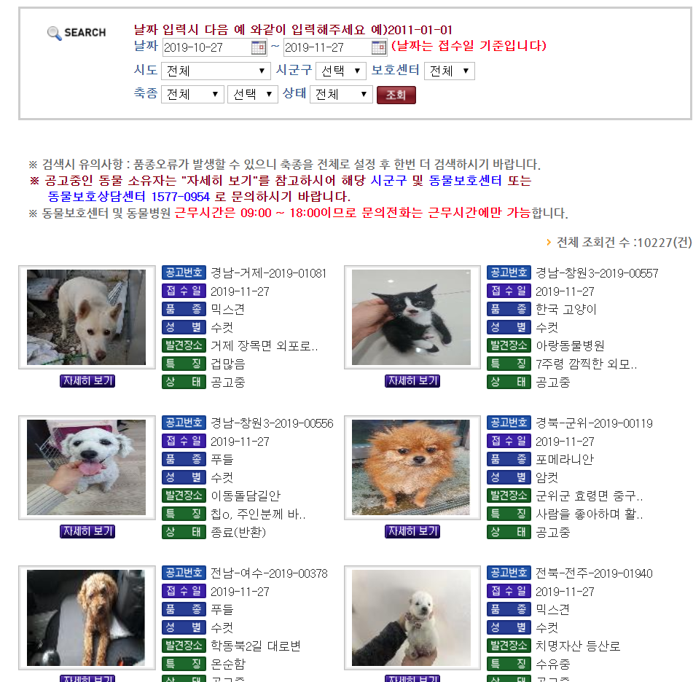
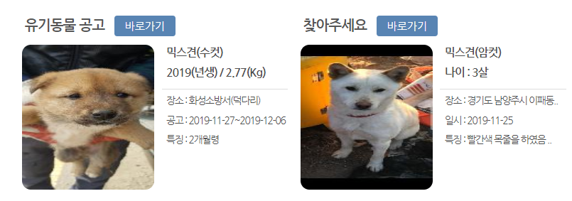
5
벤치 마킹
동물 보호관리 시스템
( www.animal.go.kr )
제공 기관 - 농림 축산 검역 본부
사용 기기 - PC (일반 웹)
서비스
- 검색 조건 설정을 이용한 유기동물 조회
- 분실 신고
- 유기견 제보 및 신고

Slide 12
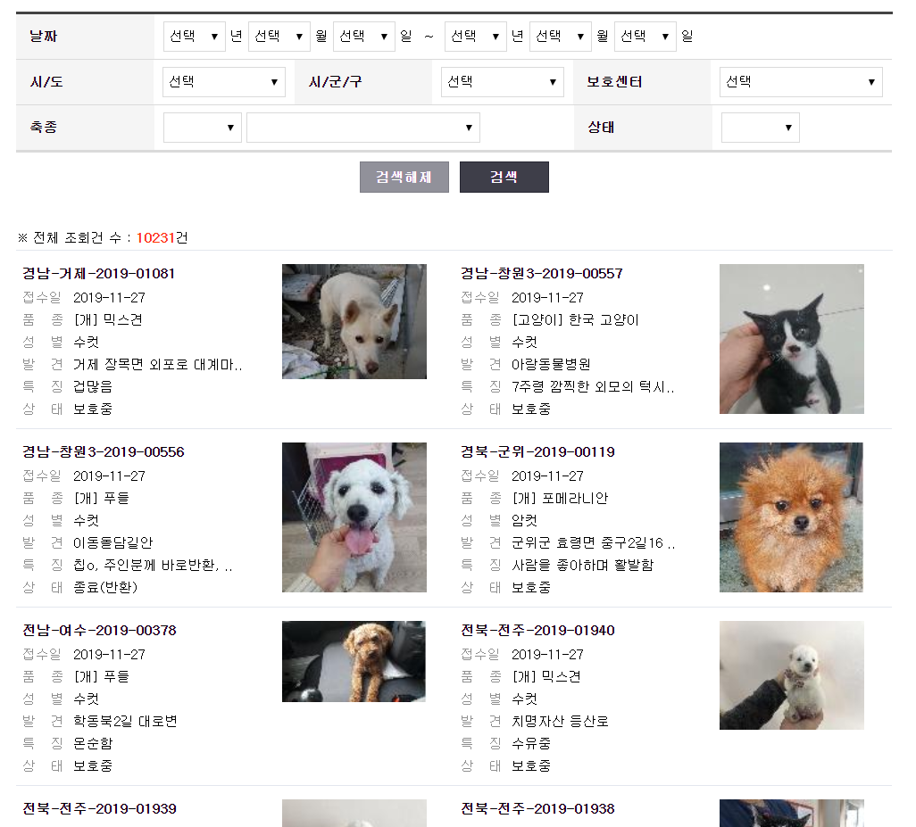
5
벤치 마킹
도그웹
( http://www.dogweb.co.kr )
제공 기관 - 개인 사업자
사용 기기 - PC (일반 웹)
서비스
- 검색 조건 설정을 이용한 유기동물 조회
- 동물 병원, 애견 편의시설 조회
- 커뮤니티

Slide 13
5
벤치 마킹
차별점
검색 조건을 하나씩 일일이 설정
약 1만여건이 넘는 조회 결과를 다 비교하기가 어려움
유기견 보호소에 유기견 보호자 정보 전달하여 안전한 찾기 가능
딥러닝을 통한 분실한 유기견과 유사 유기견 필터링
챗봇을 이용하여 분류하지 못한 유기견 검색

Slide 14
6
기능 요구사항
요구사항 이름 | 요구사항 내용
유기견 사진 업로드 | 유사 유기견 조회를 위해 사용자의 유기견 사진을 업로드 할 수 있어야 한다.
업로드한 유기견 인식 | 사용자가 업로드한 강아지의 특징과 품종등의 정보를 인식할 수 있어야 한다.
유사 유기견 출력 | 업로드한 유기견과 유사한 강아지들을 필터링 하여 제공하여야 한다.
챗봇 예약 기능 | 자신의 유기견으로 생각되는 유기견을 찾았을 때 챗봇을 이용해 이메일 전송 및 방문 요일을 정할 수 있다.
예약 내역 | 사용자가 챗봇을 통해 예약하면, 찾기로 한 유기견 사진, 메일을 보낸 보호자 이메일, 예약 날짜등을 조회할 수 있어야 한다.
유기견 상세정보 | 유기견 품종, 색상, 발생 장소, 보호 장소와 연락처 등의 상세정보를 출력해야 한다.
오늘 구조된 유기견 조회 | ‘동물보호관리시스템 유기동물 조회 서비스’ 에 등록된 오늘 구조된 유기견의 정보를 받아와야 한다.
유기견 검색 | 날짜, 지역, 품종 등의 검색 조건들을 설정하여 유기견을 검색할 수 있어야 한다.

Slide 15










7
시스템 구성
Php Apache Server
Client
필터링
이미지 업로드
Public Open API
예약 메일 발송
PHP Mailer
정보 전송
Maria DB

Slide 16
8
화면 설계

Slide 17
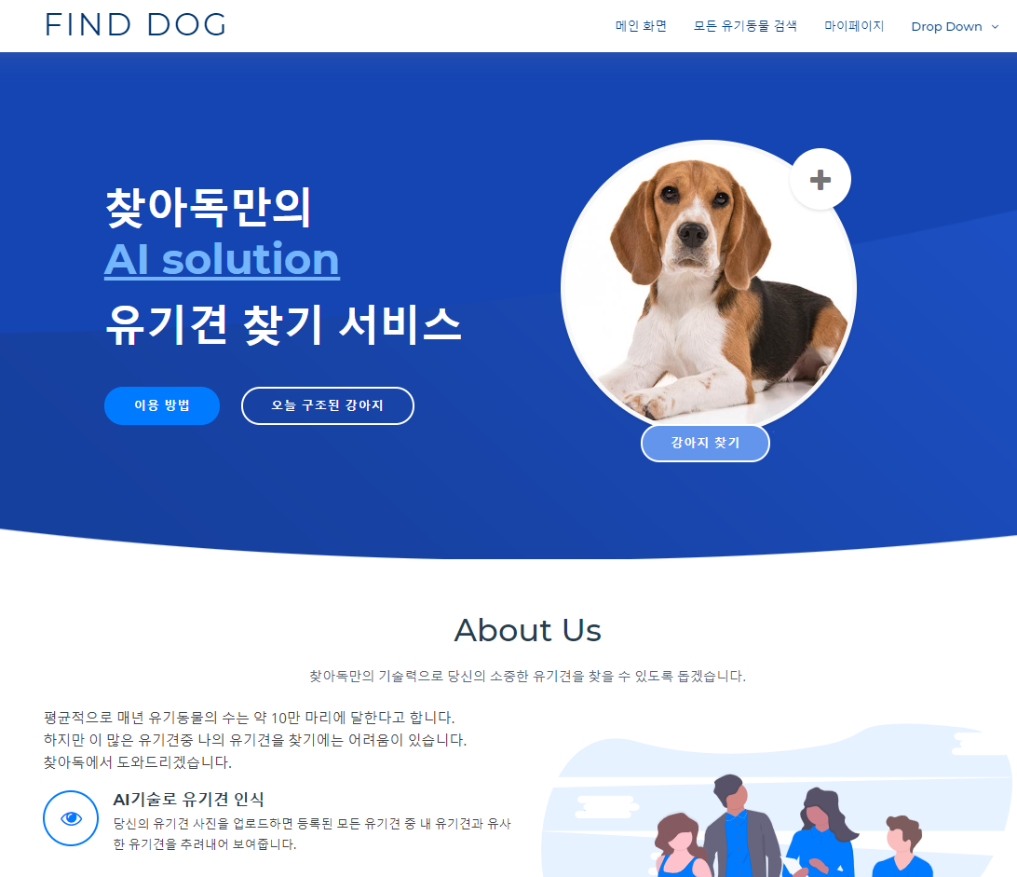
4
1
Descripition
1. 서비스 메뉴 목록
2. 서비스 선택을 통해 각 서비스로 이동
A. 챗봇으로 이동
2
A

Slide 18
4
Descripition
1. 찾으려는 반려견의 사진을 업로드
2. 업로드한 유기견 미리보기
3. 버튼 클릭 시 업로드한 유기견을 인식하여 특징 및 품종 결과 추출 후 해당 조건으로 검색
1
2
3

Slide 19
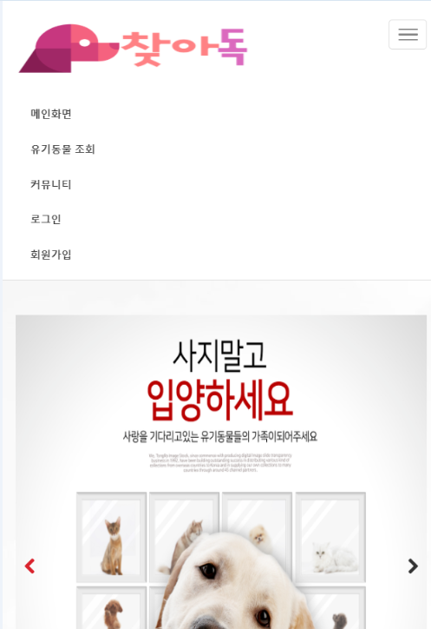
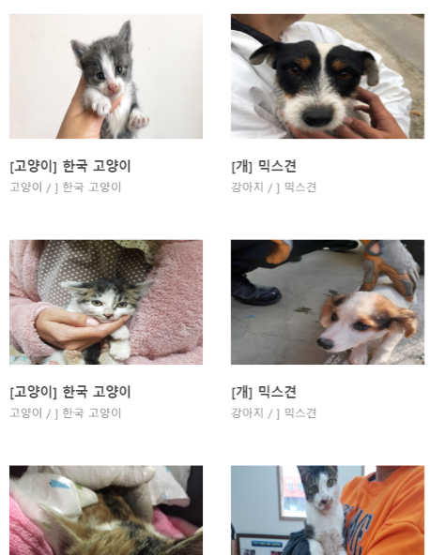
4
Descripition
4. 조회된 유기견 사진 클릭시
상세정보 페이지로 이동
이 강아지가 맞나요?
4

Slide 20
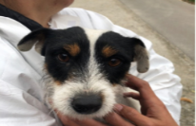
4
Descripition
1. 메뉴에서 마이페이지 메뉴 클릭 시 페이지 이동
2. 챗봇을 통해 예약한 날짜와 보호자 이메일 등의 정보를 리스트에 저장
1
마이페이지
사진 예약요일 보호자 이메일
수요일 abc@naver.com
2

Slide 21
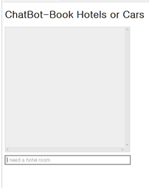
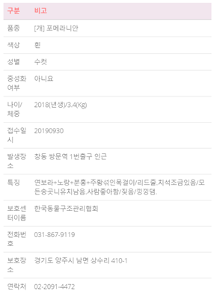
4
Descripition
1. 챗봇을 통해 유기견의 색상 및 품종을 선택
2. 해당 유기견의 정보에 대한 URL 제공
3. 해당 특징을 가진 유기견의 리스트
1
3
안녕하세요
안녕
찾을품종?
골든리트리버
색상
화이트
URL 링크
2

Slide 22
END

